Slide 1

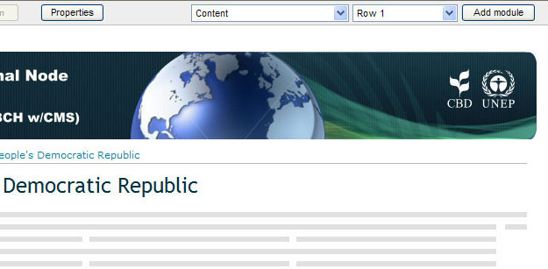
4.3 Agregar módulos a una página
Pueden agregarse módulos a una página haciendo clic en el botón “Agregar Módulo” en la sección derecha de la barra de diseño.
HAGA CLIC AQUÍ
Proyecto PNUMA-FMAM de Creación de Capacidad
para una Participación Eficaz en el CIISB

Slide 2
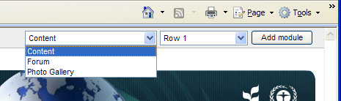
4.3 Agregar módulos a una página
Pero antes de usar este botón, primero debe establecer lo siguiente:
Tipo de módulo. Hay tres tipos de módulos que se pueden agregar: Contenido, Foro y Galería de Fotos.
SELECCIONE AQUÍ
Proyecto PNUMA-FMAM de Creación de Capacidad
para una Participación Eficaz en el CIISB

Slide 3
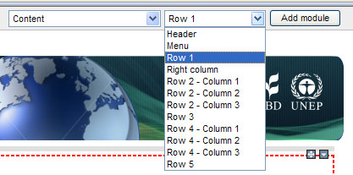
4.3 Agregar módulos a una página
Pero antes de usar este botón, primero debe establecer lo siguiente:
La posición del Área de Contenido Web donde aparecerá el módulo. Hay 12 opciones.
SELECCIONE AQUÍ
Proyecto PNUMA-FMAM de Creación de Capacidad
para una Participación Eficaz en el CIISB

Slide 4
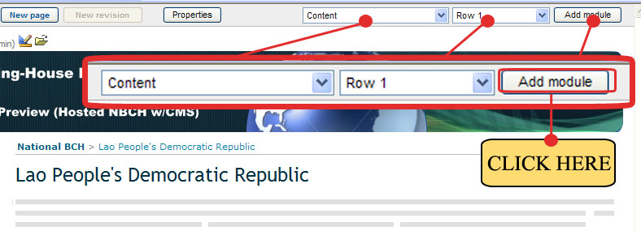
4.3 Agregar módulos a una página
Ejemplo. Agregar contenido a la página nueva - República Popular Democrática Laos.
Paso 1. Configure las siguientes opciones. Configure “CONTENIDO” como Tipo de módulo y fije la Posición en la Fila 1.
Paso 2. Haga clic en el botón de Agregar Módulo.
Proyecto PNUMA-FMAM de Creación de Capacidad
para una Participación Eficaz en el CIISB

Slide 5
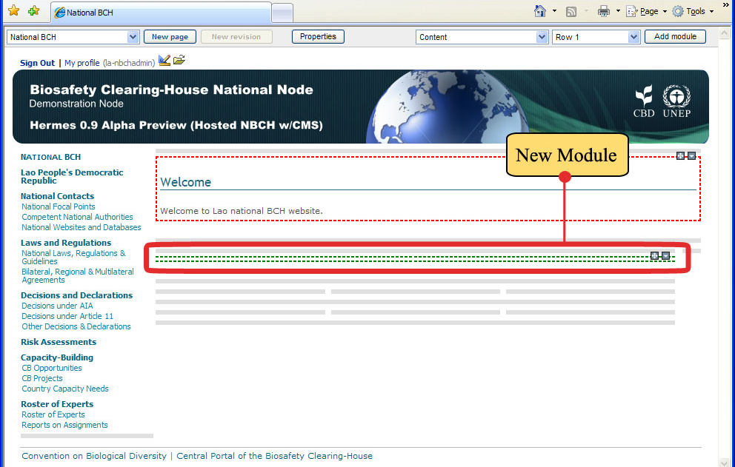
4.3 Agregar módulos a una página
Al presionar este botón, se crea un nuevo módulo. El nuevo módulo aparece resaltado por líneas punteadas verdes y en su extremo derecho tiene dos símbolos nuevos ( ).
Proyecto PNUMA-FMAM de Creación de Capacidad
para una Participación Eficaz en el CIISB

Slide 6
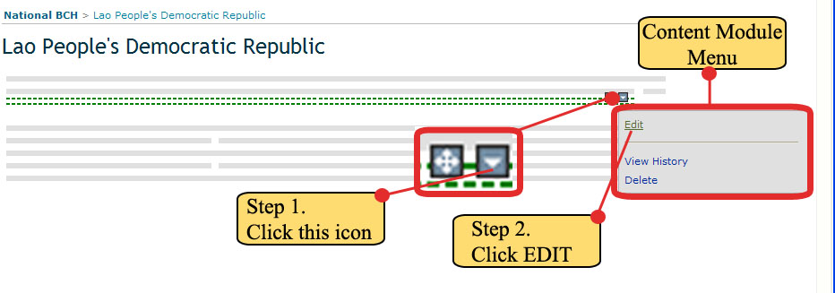
4.3 Agregar módulos a una página
Paso 3. Para insertar datos, haga clic en el ícono . Al hacer clic en este ícono, aparece una nueva ventana denominada Menú de Módulo de Contenido. Haga clic en EDITAR.

Slide 7
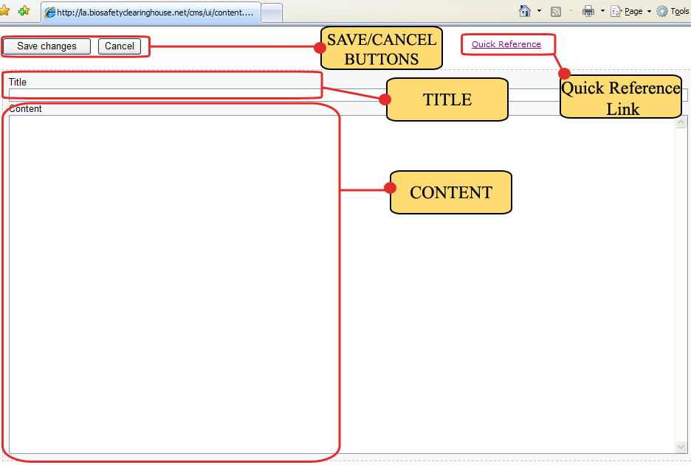
4.3 Agregar módulos a una página
Con esta acción, se abre la página del Editor de Contenido, en la que debe establecerse lo siguiente: Título del módulo y del contenido. A continuación se muestran los componentes de la página del Editor.

Slide 8
4.3 Agregar módulos a una página
Antes de pasar al ejemplo, es importante detenerse en una parte esencial de esta página: el Enlace de Referencia rápida.
Este enlace lleva al administrador a la página de Referencia rápida del CMS, donde encontrará la sintaxis básica de contenido de este CMS.
Es imprescindible que todo administrador consulte esta página.

